Slide 1

算法设计与分析
——递归与分治策略
刘井平
2023.11

Slide 2
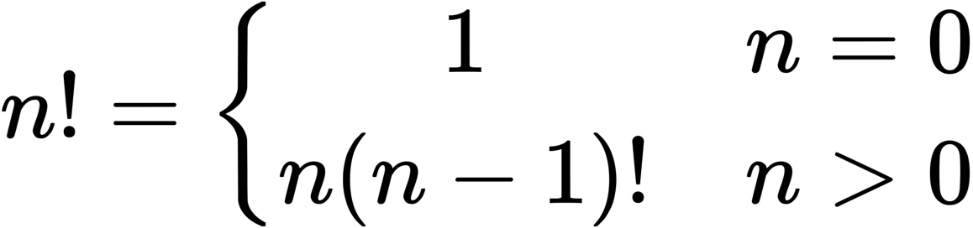
一
递归与分支策略 > 递归
递归的概念
“要理解递归，你要先理解递归，直到你能理解递归。”
递归在于反复调用自身函数，但是每次把问题范围缩小，直到范围缩小到可以直接得到边界数据的结果，然后再在返回的路上求出对应的解。
相关概念
当子问题足够大，需要递归求解时，称为递归情况；
当子问题足够小时，不再需要递归时，递归进入“触底”，进入基本情况；
用函数自身给出定义的函数称为“递归函数”；
例：阶乘函数
边界条件
边界条件与递归方程是递归函数的两个要素，递归函数只有具备了这两个要素，才能在有限次计算后得出结果。
递归方程

Slide 3
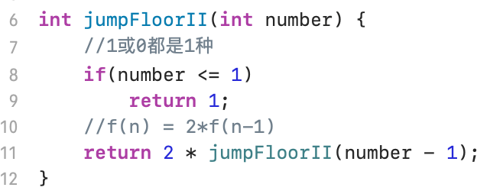
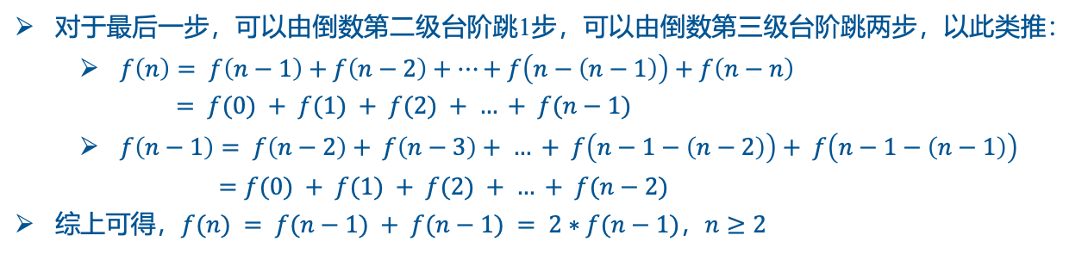
1
递归与分治策略 > 递归 > 跳台阶扩展问题
例1：一只青蛙一次可以跳上1级台阶，也可以跳上2级……它也可以跳上n级。求该青蛙跳上一个n级的台阶(n为正整数)总共有多少种跳法。
示例1:
输入：4
输出：8
示例2:
输入：1
输出：1
4
3
2
最后跳一级
f(3)种
1
对于最后一步，可以由倒数第二级台阶跳1步，可以由倒数第三级台阶跳两步，以此类推：
$f\left(n\right)= f\left(n−1\right)+f\left(n−2\right)+…+f\left(n−\left(n−1\right)\right)+f\left(n−n\right)$ $= f(0) + f(1) + f(2) + … + f(n−1)$
$f\left(n−1\right)= f\left(n−2\right)+ f\left(n−3\right)+ … + f\left(n−1−\left(n−2\right)\right)+ f\left(n−1−\left(n−1\right)\right)$
$=f(0) + f(1) + f(2) + … + f(n−2)$
综上可得，$f(n) = f(n−1) + f(n−1) = 2∗f(n−1)，n≥2$
4
3
2
最后跳两级
f(2)种
1
4
3
2
1
4
3
2
最后跳三级
f(1)种
考虑最后一步的可能
1
4
3
2
最后跳四级
f(0)=1种
1

Slide 4

二
递归与分支策略 > 分治法
分治法的设计思想
分治（divide and conquer）的全称为“分而治之”，即，分治法将原问题划分为若干个规模较小而结构与原问题相同或相似的子问题，然后分别解决这些子问题，最后合并子问题的解，即可得到原问题的解。
步骤
分解：将规模为n的问题分解为k个规模较小的子问题。
解决：对k个子问题分别求解。如果子问题的规模仍然不够小，则再划分为k个子问题，如此递归的进行下去，直到问题规模足够小，停止递归，直接求解。
合并：将子问题的解组合成原问题。
适用问题
该问题的规模缩小到一定的程度就可以容易地解决；
该问题可以分解为若干个规模较小的相同问题；
分解出的子问题的解可以合并为原问题的解；
分解出的各个子问题是相互独立的。

Slide 5
2
递归与分治策略 > 分治法 > 归并排序
例2：给定数组A，利用归并排序算法排序。
9
5
2
7
12
4
3
1
11
【归并排序】算法思路：
分解：将待排序的数组划分为左右两个子数组，直到每个子数组的大小都为1或更小；（递归的过程，不断地将问题拆分为更小的子问题）
解决：对每个子数组进行排序，如果子数组的大小为1或更小，那么即可视为已经排序好的；
合并：将已排序的子数组合并，以创建一个更大的有序数组。合并的过程涉及比较两个子数组的元素，并将它们按正确的顺序合并。
划分
9
5
2
7
12
4
3
1
11
9
5
2
7
12
4
3
1
11
9
5
2
7
12
4
3
1
11
9
5
5
9
合并
2
5
9
7
12
3
4
1
11
2
5
7
9
12
1
3
4
11
1
2
3
4
5
7
9
11
12

Slide 6
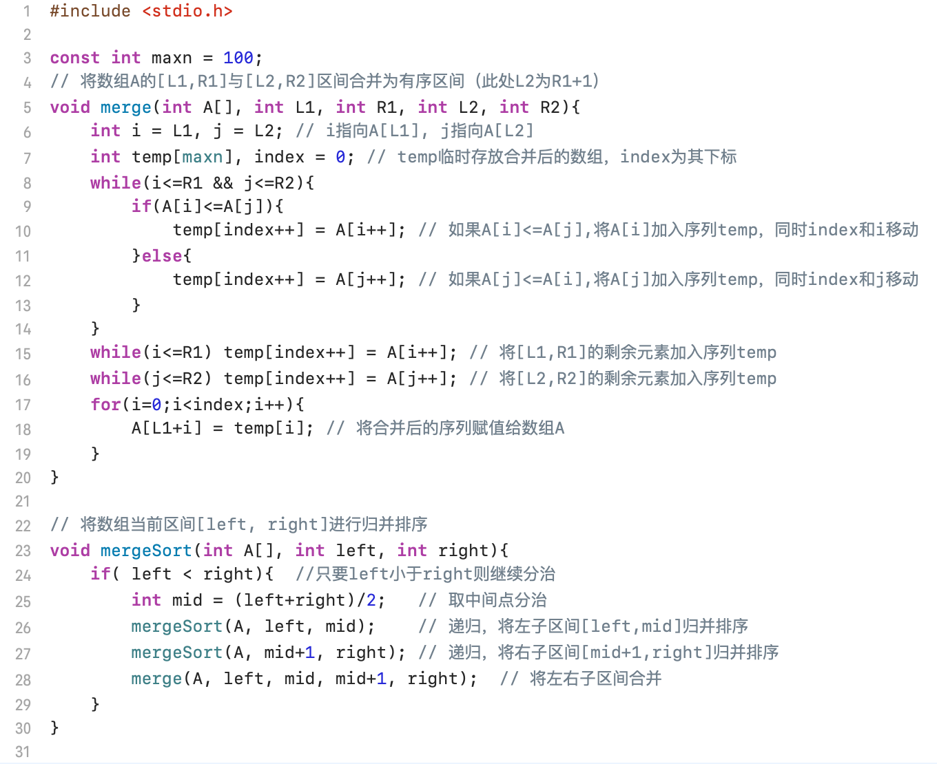
2
递归与分治策略 > 分治法 > 归并排序
例2：给定数组A，利用归并排序算法排序。
9
5
2
7
12
4
3
1
11
划分
9
5
2
7
12
4
3
1
11
9
5
2
7
12
4
3
1
11
9
5
2
7
12
4
3
1
11
9
5
5
9
合并
2
5
9
7
12
3
4
1
11
2
5
7
9
12
1
3
4
11
1
2
3
4
5
7
9
11
12

Slide 7
3
递归与分治策略 > 分治法 > 两递增数组的上中位数
例3：给定两个递增数组arr1和arr2，已知两个数组的长度都为n，求两个数组中所有数的上中位数。上中位数：假设递增序列长度为n，为第$\left\lceil \frac{n}{2}\right\rceil$个数。
示例1:
输入： [1, 2, 3, 4], [0, 2, 5, 6]
输出：2
示例2:
输入： [1, 2, 3, 4], [3, 4, 5, 6]
输出：3
示例3:
输入： [3, 4, 5, 6, 7], [1, 2, 4, 4, 5]
输出：4
示例4:
输入： [1, 2, 3, 4, 5], [0, 2, 4, 4, 5]
输出：3
arr1
arr2
合并
上中位数
[1, 2, 3, 4]
[0, 2, 5, 6]
[0, 1, 2, 2, 3, 4, 5, 6]
2
[1, 2, 3, 4]
[3, 4, 5, 6]
[1, 2, 3, 3, 4, 4, 5, 6]
3
[3, 4, 5, 6, 7]
[1, 2, 4, 4, 5]
[1, 2, 3, 4, 4, 4, 5, 5, 6, 7]
4
[1, 2, 3, 4, 5]
[0, 2, 4, 4, 5]
[0, 1, 2, 2, 3, 4, 4, 4, 5, 5]
3

Slide 8
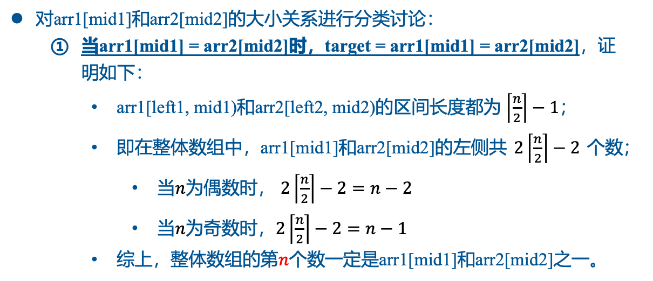


3
递归与分治策略 > 分治法 > 两递增数组的上中位数
例3：给定两个递增数组arr1和arr2，已知两个数组的长度都为n，求两个数组中所有数的上中位数。上中位数：假设递增序列长度为n，为第$\left\lceil \frac{n}{2}\right\rceil$个数。
基础做法：合并两个数组后整体排序，输出整体的第n个数。
优化思路：借助数组递增的性质，使用二分搜索法缩小搜索范围，提升查找效率。
对arr1[mid1]和arr2[mid2]的大小关系进行分类讨论：
当arr1[mid1] = arr2[mid2]时，target = arr1[mid1] = arr2[mid2]，证明如下：
arr1[left1, mid1)和arr2[left2, mid2)的区间长度都为 $\left\lceil \frac{n}{2}\right\rceil −1$；
即在整体数组中，arr1[mid1]和arr2[mid2]的左侧共$2\left\lceil \frac{n}{2}\right\rceil −2$个数；
当$n$为偶数时， $2\left\lceil \frac{n}{2}\right\rceil −2=n−2$
当$n$为奇数时，$2\left\lceil \frac{n}{2}\right\rceil −2=n−1$
综上，整体数组的第$n$个数一定是arr1[mid1]和arr2[mid2]之一。
arr1：[left1, …, mid1, …, right1]
$$\left\lceil \frac{n}{2}\right\rceil −1$$
arr2：[left2, …, mid2, …, right2]
$$\left\lceil \frac{n}{2}\right\rceil −1$$

Slide 9

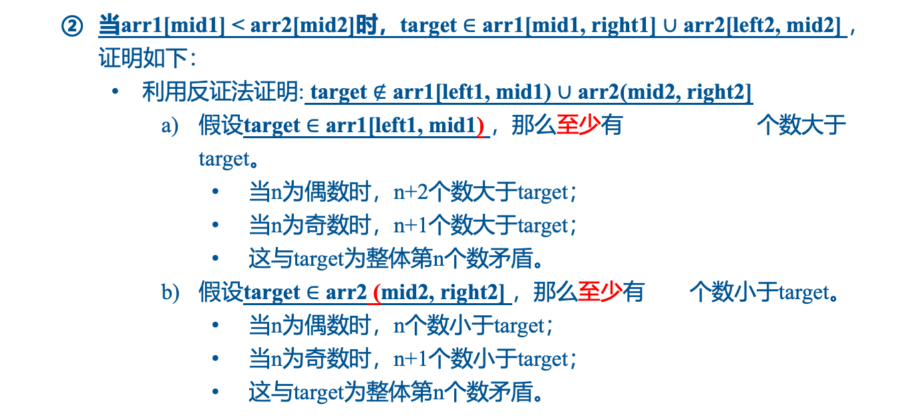



3
递归与分治策略 > 分治法 > 两递增数组的上中位数
例3：给定两个递增数组arr1和arr2，已知两个数组的长度都为n，求两个数组中所有数的上中位数。上中位数：假设递增序列长度为n，为第$\left\lceil \frac{n}{2}\right\rceil$个数。
当arr1[mid1] < arr2[mid2]时，target $∈$ arr1[mid1, right1] $∪$ arr2[left2, mid2] ，证明如下：
利用反证法证明: target $∉$ arr1[left1, mid1) $∪$ arr2(mid2, right2]
假设target $∈$ arr1[left1, mid1) ，那么至少有 个数大于target。
当n为偶数时，n+2个数大于target；
当n为奇数时，n+1个数大于target；
这与target为整体第n个数矛盾。
假设target $∈$ arr2 (mid2, right2] ，那么至少有 个数小于target。
当n为偶数时，n个数小于target；
当n为奇数时，n+1个数小于target；
这与target为整体第n个数矛盾。
$$2\left[n−(\left\lceil \frac{n}{2}\right\rceil −1)\right]$$
arr1：[left1, …, mid1, …, right1]
$$\left\lceil \frac{n}{2}\right\rceil −1$$
$$n−(\left\lceil \frac{n}{2}\right\rceil −1)$$
arr2：[left2, …, mid2, …, right2]
$$2\left\lceil \frac{n}{2}\right\rceil$$
$$\left\lceil \frac{n}{2}\right\rceil −1$$
$$n−(\left\lceil \frac{n}{2}\right\rceil −1)$$

Slide 10

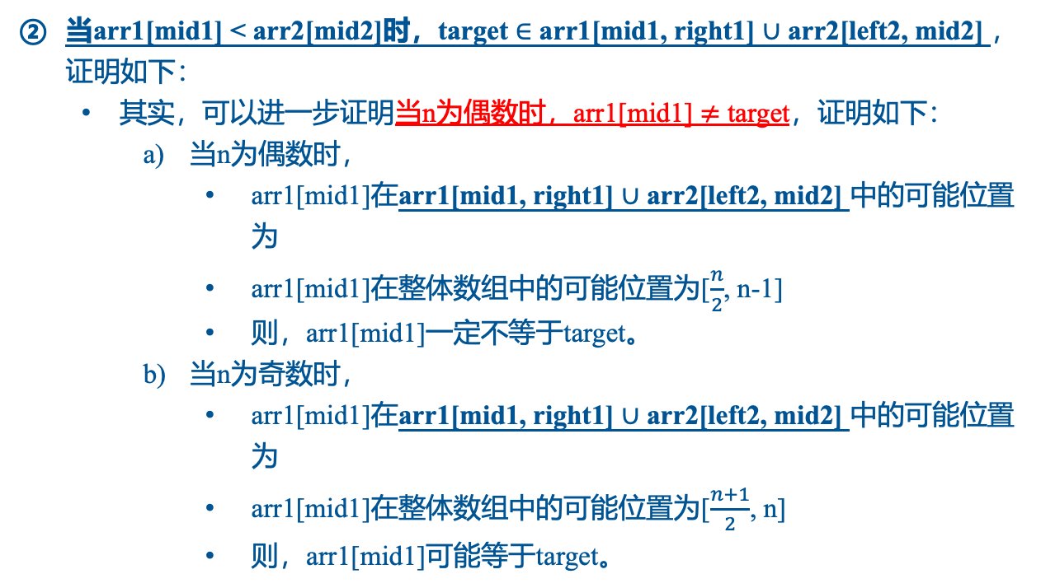



3
递归与分治策略 > 分治法 > 两递增数组的上中位数
例3：给定两个递增数组arr1和arr2，已知两个数组的长度都为n，求两个数组中所有数的上中位数。上中位数：假设递增序列长度为n，为第$\left\lceil \frac{n}{2}\right\rceil$个数。
当arr1[mid1] < arr2[mid2]时，target $∈$ arr1[mid1, right1] $∪$ arr2[left2, mid2] ，证明如下：
其实，可以进一步证明当n为偶数时，arr1[mid1] $≠$ target，证明如下：
当n为偶数时，
arr1[mid1]在arr1[mid1, right1] $∪$ arr2[left2, mid2] 中的可能位置为
arr1[mid1]在整体数组中的可能位置为[$\frac{n}{2}$, n-1]
则，arr1[mid1]一定不等于target。
当n为奇数时，
arr1[mid1]在arr1[mid1, right1] $∪$ arr2[left2, mid2] 中的可能位置为
arr1[mid1]在整体数组中的可能位置为[$\frac{n+1}{2}$, n]
则，arr1[mid1]可能等于target。
arr1：[left1, …, mid1, …, right1]
$$\left[1,\frac{n}{2}\right]$$
$$\left\lceil \frac{n}{2}\right\rceil −1$$
$$n−(\left\lceil \frac{n}{2}\right\rceil −1)$$
arr2：[left2, …, mid2, …, right2]
$$\left\lceil \frac{n}{2}\right\rceil$$
$$\left[1,\frac{n+1}{2}\right]$$

Slide 11
3
递归与分治策略 > 分治法 > 两递增数组的上中位数
例3：给定两个递增数组arr1和arr2，已知两个数组的长度都为n，求两个数组中所有数的上中位数。上中位数：假设递增序列长度为n，为第$\left\lceil \frac{n}{2}\right\rceil$个数。
当arr1[mid1] > arr2[mid2]时，target $∈$ arr1[left1, mid1] $∪$ arr2[mid2, right2] ，同理可证。
综上：
当数组长度为1时，直接返回min(arr1[0], arr2[0])；
如果n为奇数，分三种情况：
arr1[mid1] = arr2[mid2], 则 return arr1[mid1]；
arr1[mid1] < arr2[mid2], 则 left1 = mid1, right2 = mid2；
arr1[mid1] > arr2[mid2], 则 right1 = mid1, left2 = mid2；
如果n为偶数，同样分三种情况：
arr1[mid1] = arr2[mid2], 则 return arr1[mid1]；
arr1[mid1] < arr2[mid2], 则 left1 = mid1+1, right2 = mid2；
arr1[mid1] > arr2[mid2], 则 right1 = mid1, left2 = mid2+1；

Slide 12
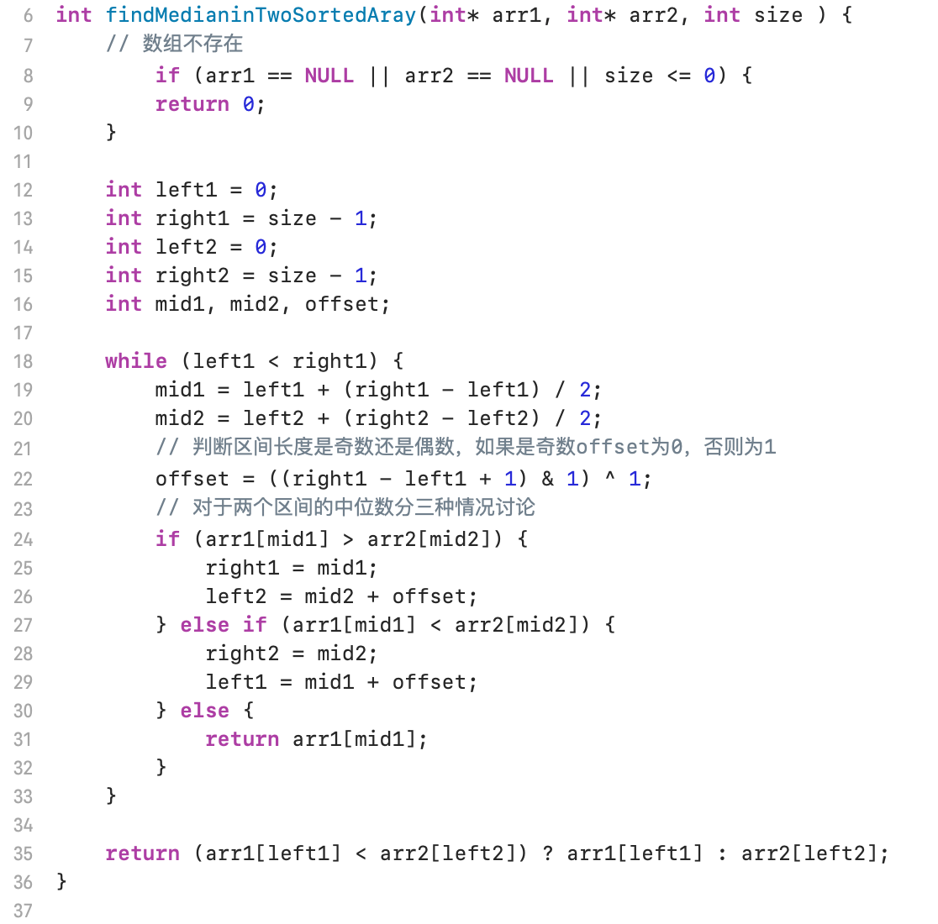
3
递归与分治策略 > 分治法 > 两递增数组的上中位数
例3：给定两个递增数组arr1和arr2，已知两个数组的长度都为N，求两个数组中所有数的上中位数。上中位数：假设递增序列长度为n，为第$\left\lceil \frac{n}{2}\right\rceil$个数。
当数组长度为1时，直接返回min(arr1[0], arr2[0])；
如果n为奇数，分三种情况：
arr1[mid1] = arr2[mid2], 则 return arr1[mid1]；
arr1[mid1] > arr2[mid2], 则 right1 = mid1, left2 = mid2；
arr1[mid1] < arr2[mid2], 则 left1 = mid1, right2 = mid2；
如果n为偶数，同样分三种情况：
arr1[mid1] = arr2[mid2], 则 return arr1[mid1]；
arr1[mid1] > arr2[mid2], 则 right1 = mid1, left2 = mid2+1；
arr1[mid1] < arr2[mid2], 则 left1 = mid1+1, right2 = mid2；

Slide 13
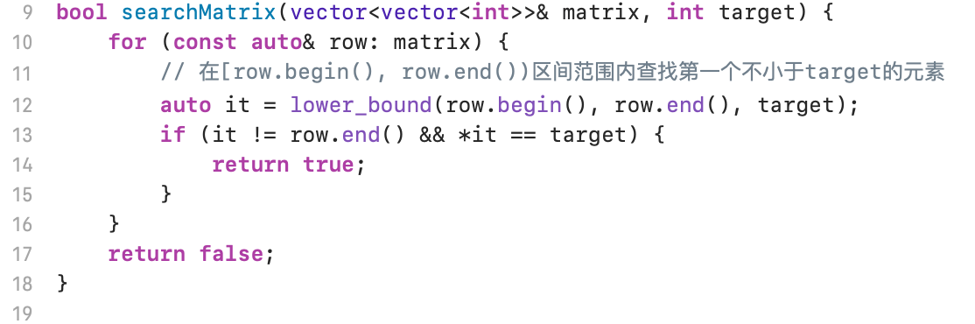
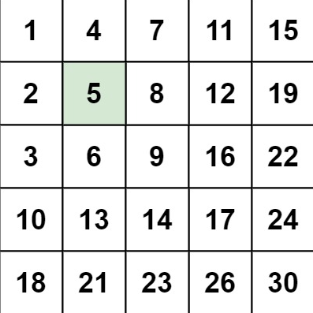
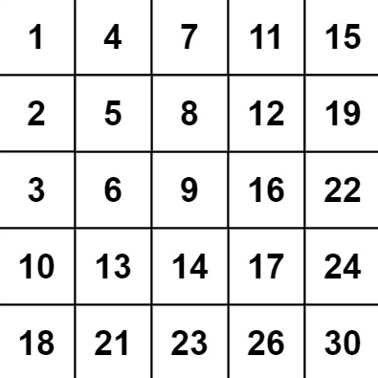
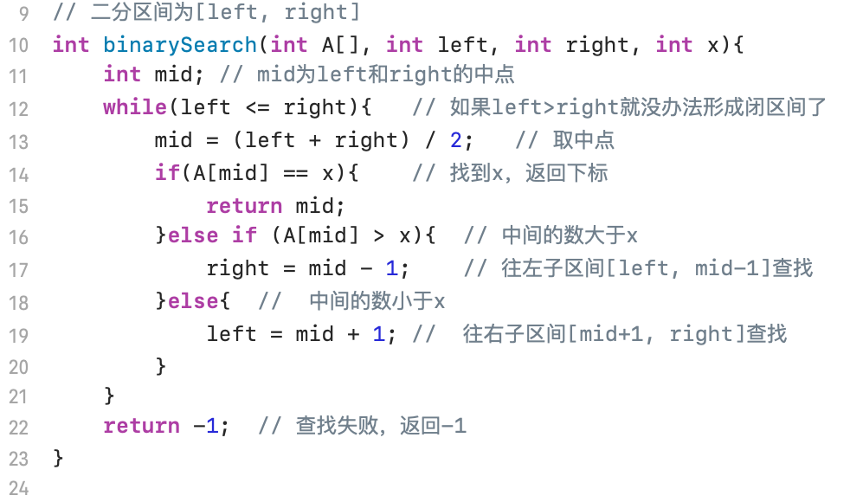
4
递归与分治策略 > 分治法 > 搜索二维矩阵
例4：搜索m*n矩阵matrix中的目标值target。该矩阵具有以下特征：每行的元素从左到右升序排列，每列的元素从上到下升序排列。
示例1: target=5
示例2: target=20
Lower_bound：二分查找函数
二分查找：
根据matrix的特性，可以对每一行都使用一次二分，判断target是否在该行，从而判断target是否存在。
二分搜索

Slide 14
谢 谢 ！
谢谢
THANK YOU

